Slide 1


LouEZ
T-ESP-700_msC2022

Slide 2
Sommaire
Présentation
Équipe
Organisation
Projet
Compétences
Questions

Slide 3

Présentation

Slide 4
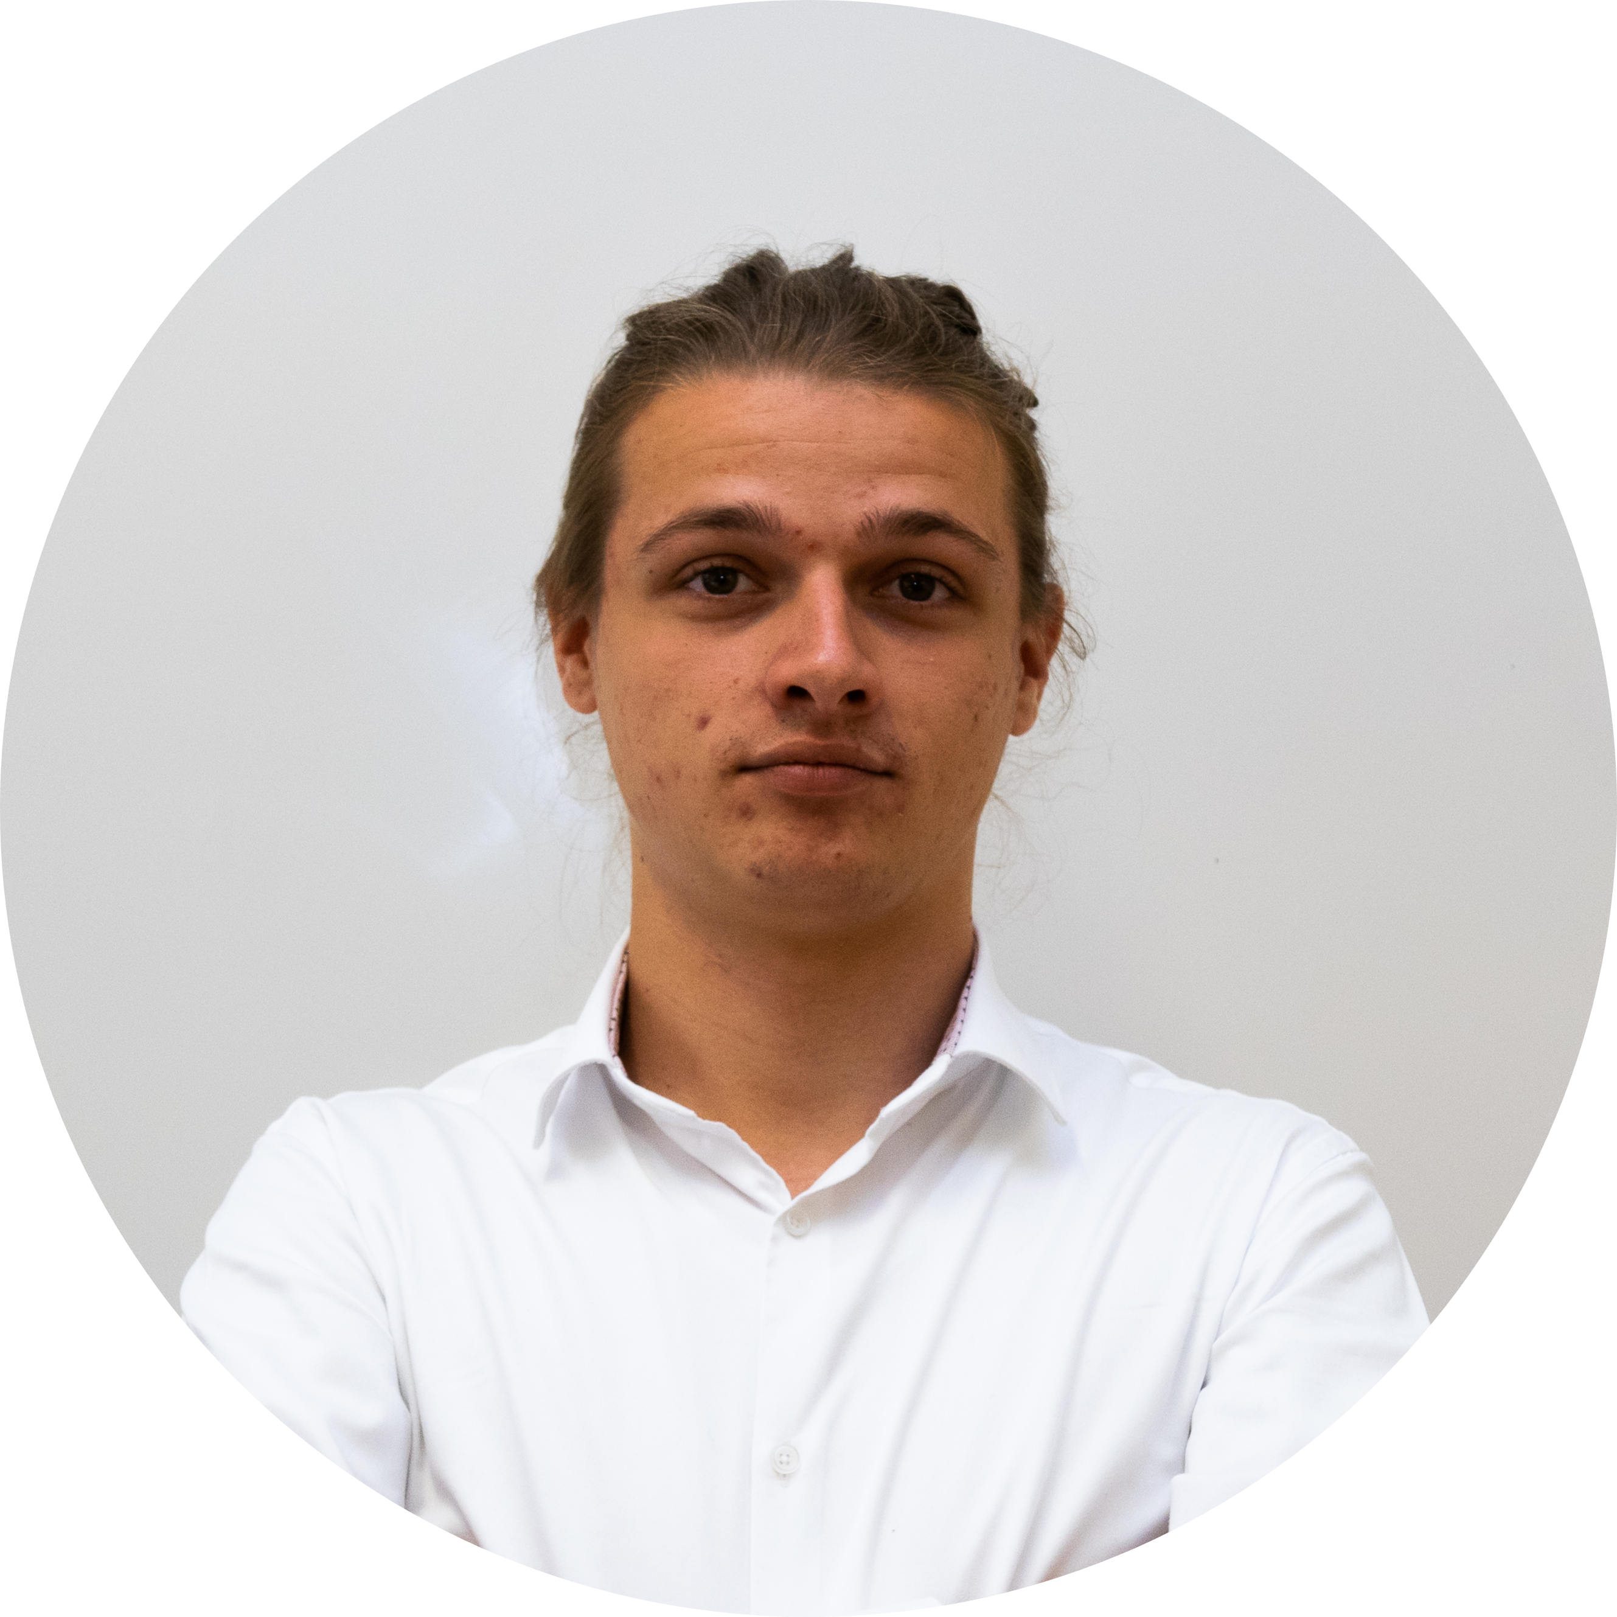
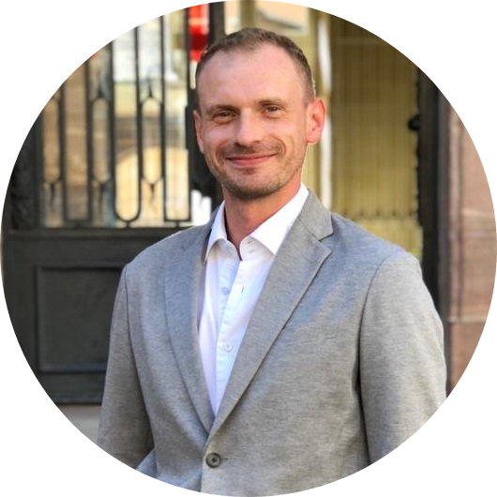
Équipe
Maxime Lardier
CEO
Grégory Koenig
CTO

Slide 5




Organisation

Slide 6
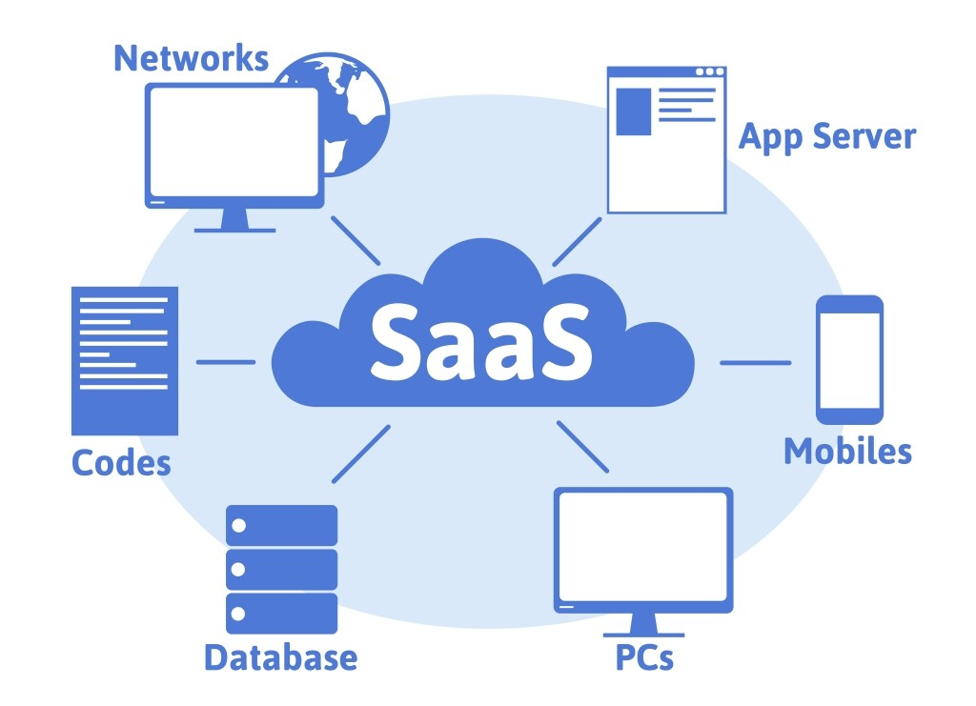
Projet

Slide 7








Compétences

Slide 8

Questions

Slide 9

Merci de votre attention

